Slide 1
Acuerdo nacional para la modernización de la educación básica

Slide 2
Introducción
La estrategia de Modernización del país y la reforma del Estado requieren que se aceleren , los cambios en el orden educativo .
La modernización hace necesario trasformar la estructura , consolidar la planta física y fortalecer las fuerzas de financiamiento de la acción educativa .
Este documento contiene el Acuerdo Nacional para la Modernización de la educación Básica que suscriben el Gobierno Federal , los gobiernos de cada una de las entidades federativas de la Republica Mexicana y el Sindicato Nacional de Trabajadores de la Educación .

Slide 3
El gobierno federal , los gobiernos estatales , el magisterio nacional y la sociedad se proponen transformar el sistema de educación básica .
Con el propósito de asegurar a los niños y jóvenes una educación que los forme como ciudadanos de una comunidad democrática , que les proporcione conocimientos y capacidad para elevar la productividad nacional .
Teniendo :
Oportunidades de movilidad social y promoción económica de los individuos , y que en general eleve los niveles de calidad de vida de los educandos y de la sociedad de su conjunto .
Este Acuerdo Nacional se concentra en la educación Básica .

Slide 4
A las consideraciones , medidas y programas que contiene este Acuerdo se ha añadido la educación normal porque es la que capacita y forma el personal docente de los ciclos de educación básica
Una buena educación básica genera niveles mas altos de empleo bien remunerado , una mayor productividad agrícola e industrial , y mejores condiciones generales de alimentación y de salud , y actitudes cívicas mas positivas y solidarias .
El Acuerdo nacional para la Modernización de la Educación Básica recoge el compromiso del Gobierno Federal , de los gobiernos estatales de la Republica y del Sindicato Nacional de Trabajadores de la Educación , de unirse en un gran esfuerzo que extienda la cobertura de los servicios educativos y eleve la calidad de la educación .

Slide 5
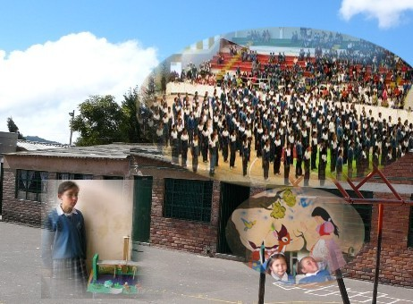
La educación es ámbito decisivo para el futuro de la Nación.

Slide 6
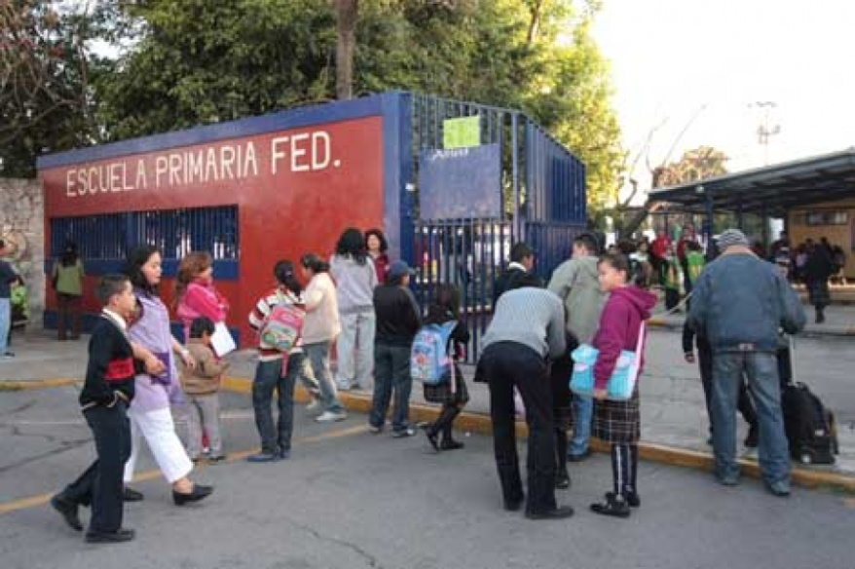
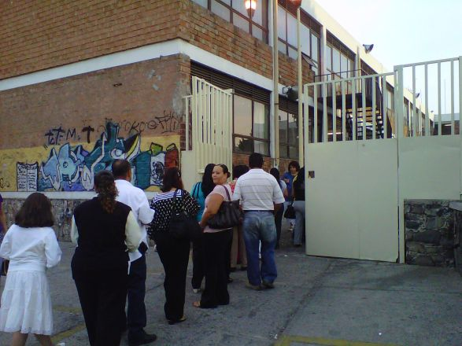
La vocación educativa de México ha significado una preocupación nacional, permanente y prioritaria desde la creación, en 1921, de la Secretaría de Educación Pública. Detrás de las demandas enarboladas en 1910 por democracia, igualdad y justicia, estuvo siempre el anhelo de oportunidades educativas..

Slide 7
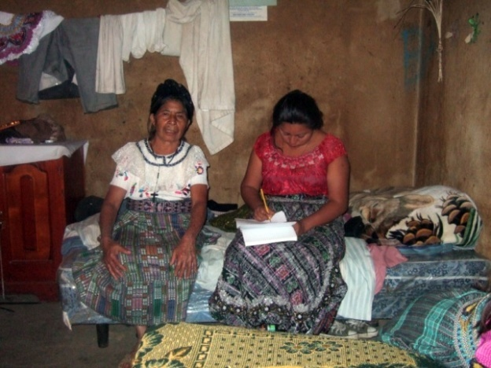
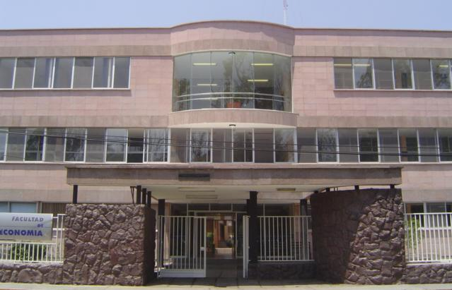
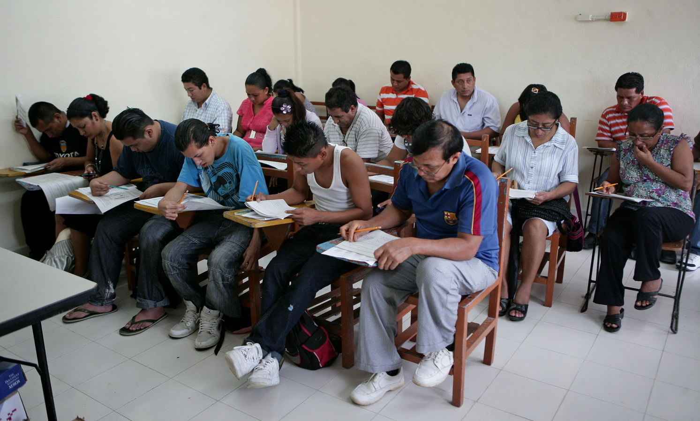
¿QUE HA PASADO A
LO LARGO
DE 7 DECADAS?

Slide 8
¿Qué se ha logrado
de 1921 a la fecha?
Un gran avance en la cobertura:

Slide 9
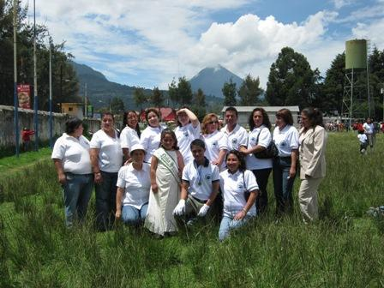
En esta hazaña educativa corresponde un mérito sobresaliente al magisterio nacional. Los maestros mexicanos del siglo veinte han dejado constancia de su dedicación, sus conocimientos y la nobleza de su labor. El maestro ha sido y deberá seguir siendo el protagonista de la obra educativa del México moderno.

Slide 10
Los retos actuales de la educación.
El reto de la cobertura educativa subsiste en:
Atender con eficacia las nuevas exigencias del desarrollo nacional.

Slide 11
Para atender los retos educativos es importante distinguir dos campos de acción :
Factores inherentes al desarrollo general del país, que suelen contribuir ala eficacia del proceso educativo:
El nivel y el crecimiento del ingreso per cápita.
La distribución del ingreso nacional.
El acceso a los servicios básicos como salud, vivienda, energía eléctrica, agua potable y calidad de alimentación de niños y jóvenes.
Factores del sistema educativo, que son a los que se refiere este Acuerdo Nacional.

Slide 12
Las tareas educativas demandan, en primer termino, el sostenimiento de la política que, en años recientes, ha significado la asignación de recursos crecientes, al sector de educación.
Una política fundamental para lograr la modernización de la educación básica es el compromiso de los gobiernos federal y estatales.

Slide 13
El aumento en los recursos es una condición necesaria para elevar la calidad del sistema educativo.
El aumento de recursos va a acompañado de la aplicación de estrategias que tengan efectos favorables en los otros puntos neurálgicos del sistema educativo como:
Los contenidos y materiales educativos y la motivación y preparación del magisterio.

Slide 14
También es de gran importancia rectificar la tendencia de reducir el numero de días efectivos de clases en el año escolar.
Mas recursos, programas idóneos, mejores libros de texto y maestros adecuadamente estimulados, todo esto para tener efectos imperceptibles en la cobertura y calidad educativa.
Este Acuerdo Nacional esta inspirado por el propósito fundamental de elevar la calidad de la educación publica

Slide 15
La reorganización del sistema educativo

Slide 16
La reorganización del sistema educativo
Es indispensable consolidar un federalismo educativo, promover la participación social
Federalismo educativo.

Slide 17
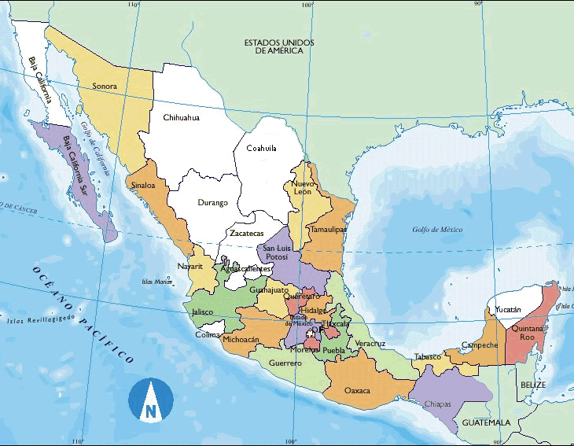
Desde el constituyente de 1824, el régimen federal, sido la organización política para lograr entre su diversidad de regiones, una unidad nacional. La constitución de 1917, ha sido el medio para conjuntar objetivos, aglutinar fuerzas y cohesionar labores.
Recurrimos al federalismo para articular el esfuerzo, la responsabilidad de cada entidad federativa, municipio, con el fin de lograr una educación básica de calidad.

Slide 18
El congreso de la unión, expedirá leyes, a fin de lograr distribuir la función social educativa entre federación estados y municipios a todo esto, el congreso expidió la ley federal de educación.
La federación podrá celebrar convenios con los estados y municipios con el propósito de lograr la coordinación de los servicios educativos. Corresponderá a los gobiernos estatales encargarse de los establecimientos educativos, que la secretaria de educación publica bajo todas sus modalidades y tipos presta los servicios de educación prescolar, primaria, secundaria y para la formación de maestros, incluyendo educación normal, indígena y educación especial.

Slide 19
El ejecutivo federal traspasa a los estados, los establecimientos escolares con todos los elementos de carácter técnico y administrativo, derechos y obligaciones, bienes muebles e inmuebles, con los que la SEP venia prestando en el estado respectivo, hasta esta fecha, los servicios educativos mencionados, así como los recursos financieros utilizados en su operación.

Slide 20
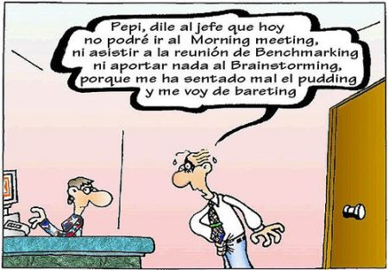
No implica desatención del gobierno federal, vigilara el cumplimiento del articulo tercero constitucional, la ley federal de educación, promoverá y programara la extensión y las modalidades del sistema educativo nacional, formulara planes y programas de educación prescolar, primaria, secundaria y normal. Autorizara el uso de material, elaborara los libros de texto gratuitos y propiciara el desarrollo educativo armónico.

Slide 21
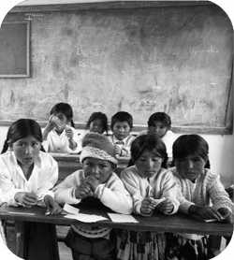
Dara atención prioritaria a regiones con importantes rezagos educativos, establecerá evaluación, promoverá los servicios educativos, los educadores a su formación y constante perfeccionamiento y fomentara la investigación que permita la innovación educativa.
Reducir alfabetismo en zonas alejadas y grupos mayores.

Slide 22
El ejecutivo federal se compromete a transferir los recursos suficientes para el gasto educativo a los gobiernos estatales, reconocerán y proveerán lo necesario par respetar los derechos laborales y prestaciones.
El SNTE será el titular de las relaciones laborales de los trabajadores.
El Art. 30 de la Ley Federal de Educación dice que la SEP continuará a cargo de los planteles de la educación básica y la formación de maestros.

Slide 23
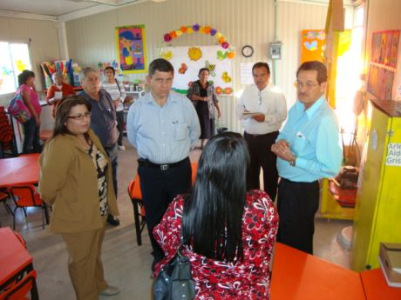
La nueva participación social
Un federalismo educativo fortalecido y una apropiada participación social generarán un nuevo sistema que impulsará decisivamente la calidad de la educación.
Cada comunidad, y la sociedad en su conjunto, deben participar en forma activa y creadora en lo que concierne a la educación y particularmente, en el sistema educativo del país.

Slide 24
Articular una vinculación más estrecha entre el sistema educativo y la comunidad ofrece indudables ventajas:
La participación de la comunidad en las tareas educativas permitirá desplegar la energía social para un decidido enriquecimiento de la educación.
Eliminará la intermediación burocrática entre todos los actores del proceso educativo; esto es, redundará en una comunicación más directa y fluida entre alumno, maestro, escuela y comunidad.
Al impulsar la participación social en el quehacer educativo se propicia una mayor atención de la comunidad en el correcto funcionamiento de la escuela, sus instalaciones, su mobiliario, el material didáctico de que disponen sus maestros, y el cumplimiento de los planes y programas de estudio.

Slide 25
Este sistema habrá de poseer una estructura que parta de la escuela, el espacio de interacción cotidiana del maestro, el alumno y los padres de familia, y se extienda a la comunidad municipal primero, hacia la entidad federativa después y por último, al conjunto de la Federación.

Slide 26
REFORMULACIÓN DE LOS CONTENIDOS Y MATERIALES EDUCATIVOS

Slide 27
*Los planes y programas fueron resultado de un esfuerzo muy meritorio y, en muchos aspectos, ciertamente exitoso. Sin embargo, hoy muestran deficiencias que han sido señaladas por maestros, padres de familia, miembros de la comunidad científica, la Secretaría de Educación Pública, así como por los estudios y propuestas del Sindicato Nacional de Trabajadores de la Educación.
*El fundamento de la educación básica está constituido por la lectura, la escritura y las matemáticas, habilidades que, asimiladas elemental pero firmemente, permiten seguir aprendiendo durante toda la vida y dan al hombre los soportes racionales para la reflexión.
*En un segundo plano, todo niño debe adquirir un conocimiento suficiente de las dimensiones naturales y sociales del medio en que habrá de vivir así como de su persona. En ello, destacan por su importancia, la salud, la nutrición, la protección del medio ambiente y nociones sobre distintas formas de trabajo.

Slide 28
*En la educación preescolar, se ha diseñado un nuevo programa cuyas características se pueden resumir en que ofrece una mejor articulación con los ciclos subsecuentes, toma en cuenta la idiosincrasia del niño mexicano, considera tanto las necesidades nacionales como las particulares de cada región y organiza mejor los contenidos para un avance gradual y sistemático en el conocimiento, y aprovecha la participación de los padres de familia y la comunidad en la educación.
*Para la primaria, se aplicará un Programa Emergente de Reformulación de Contenidos y Materiales Educativos, cuyos objetivos específicos son: (1) Fortalecer en los seis grados el aprendizaje y el ejercicio asiduo de la lectura, la escritura y la expresión oral. (2) Reforzar a lo largo del ciclo el aprendizaje de las matemáticas. (3) Restablecer en la primaria el estudio sistemático de la historia, la geografía y el civismo. (4) Reforzar el aprendizaje de aquellos contenidos relacionados con el cuidado y la salud del alumno.

Slide 29
En lo que se refiere al ciclo de la secundaria, y en respuesta al amplio consenso de maestros, especialistas y padres de familia, comenzando con el primero de secundaria, se reimplantará en todas las escuelas del país el programa por asignaturas, sustituyendo al programa por áreas establecido hace casi dos décadas. Se reforzará marcadamente la enseñanza de la lengua española y las matemáticas, aumentando a cinco horas semanales la impartición de clases de ambas materias en vez de las tres horas, hasta hace poco previstas. En la secundaria también se restablecerá el estudio sistemático de la historia, tanto universal como de México, la geografía y el civismo. Conviene precisar que en respaldo a esta reforma, la industria editorial elabora ya los libros de texto, basados en el nuevo programa diseñado para este ciclo.

Slide 30
Revaloración de la función magisterial
Dice que el maestro es el protagonista de la transformación educativa de México. Es quien trasmite los conocimientos, fomenta la curiosidad intelectual y se debe ser ejemplo de superación personal. Es el quien mejor conoce las virtudes y debilidades del sistema educativo. Sin su compromiso decidido, cualquier intento de reforma se vería frustrado. Por ello, uno de los objetivos centrales de la transformación educativa es revalorar la función del maestro

Slide 31
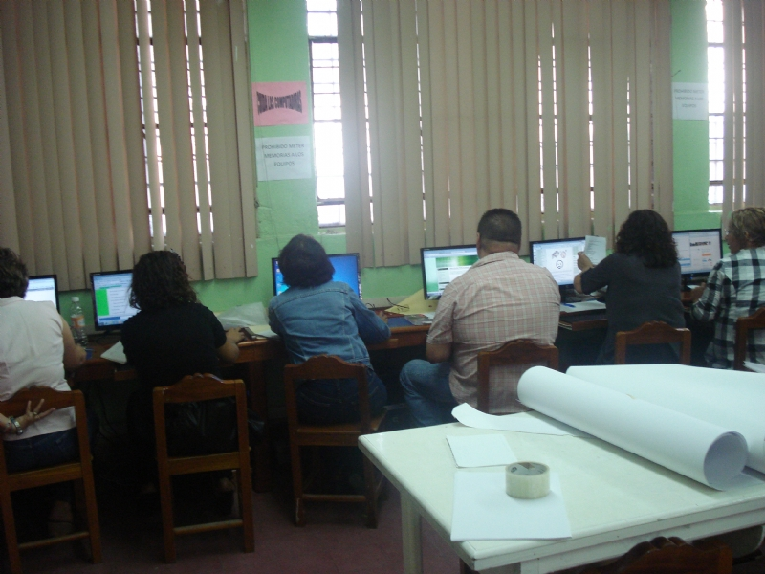
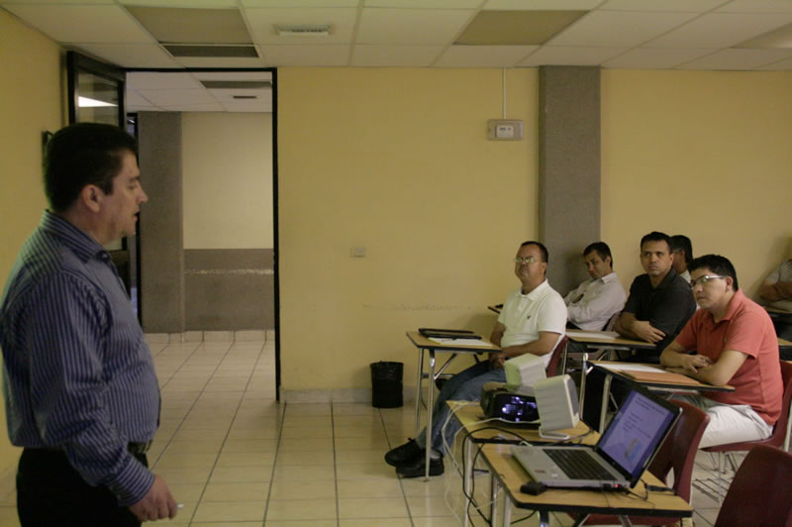

Slide 32
Actualización, capacitación y superación del magisterio en ejercicio

Slide 33
Con fecha 18 de mayo de 1992 el Ejecutivo Federal, El Gobierno del Estado y el Sindicato Nacional de Trabajadores de la Educación (SNTE) suscribieron el Acuerdo Nacional para la Modernización de la Educación Básica mediante el cual se pretende dar cabal cumplimiento al artículo tercero constitucional, fortalecer la educación pública, elevar la calidad de ésta y extender su cobertura.

Slide 34
En el referido acuerdo se reconoce expresamente que el maestro es el protagonista de la modernización educativa y que, sin su compromiso decidido, cualquier intento de reforma se vería frustrado.
Por ello, uno de los objetos centrales del acuerdo es revalorar la función del maestro que comprende entre otros aspectos, su formación y actualización.

Slide 35
A partir del Acuerdo Nacional para la Modernización de la Educación Básica y como respuesta a las necesidades planteadas por los maestros, con fecha 15 de mayo de 1994, “LA SEP” y “EL SNTE”, fijaron los criterios para el establecimiento del Programa Nacional para la Actualización Permanente de los Maestros de Educación Básica el cual es un componente del Sistema Nacional de Formación, Actualización, Capacitación y Superación Profesional a que se refieren los artículos 122, fracción VI de la Ley General de Educación.
El Plan Nacional de Desarrollo 1995-2000 señala, entre sus líneas y estrategias de acción, que el maestro es el protagonista destacado en el quehacer educativo, por ello, se establecerá un sistema nacional de formación, actualización, capacitación y superación profesional del magisterio que asegure las condiciones para garantizar la calidad de su trabajo.

Slide 36
El Programa de Desarrollo Educativo 1995-2000 enfatiza que la actividad más amplia para el desarrollo profesional de los maestros debe concentrarse en la operación de un programa de actualización destinado a los tres niveles de educación básica. La función inicial del programa será facilitar el conocimiento de los contenidos y enfoques de los nuevos planes de estudio, así como promover la utilización de nuevos métodos formas y recursos didácticos congruentes con los propósitos formativos del currículo. Esta actividad deberá crear una plataforma común de competencia didáctica, sobre la cual, y en fases posteriores del programa, se establecerán opciones más avanzadas de actualización. Asimismo, el programa contemplará opciones destinadas a los directores y supervisores, tanto para los que ya desempeñan esas labores, como para la inducción a ellas de quienes provienen del servicio en la docencia. El programa lo llevará a cabo la Secretaría de Educación Pública y las Autoridades Educativas del Estado. Los maestros, directivos y supervisores en servicio podrán inscribirse voluntariamente en los cursos que ofrezcan, de acuerdo con el nivel en el cual laboran, sus intereses y posibilidades de estudio.

Slide 37
Por su parte el Plan Estatal de Desarrollo Jalisco 1995-2001, propone para la Secretaría de Educación, en concordancia con el perfil de problemática planteada, que se puede ponderar como prioritaria la atención de la cobertura y de la calidad de la educación, la federalización y la integración administrativa del sistema educativo.
Las estrategias y líneas de acción del Plan Estatal de Desarrollo, en lo relativo al sector educativo, establece en su apartado sobre cobertura el promover entre la comunidad la revaloración de la educación, como factor de superación personal y movilidad social; en la calidad, se señala el modernizar el proceso de enseñanza aprendizaje, introduciendo nuevas técnicas didácticas y de estudio que consideren los avances tecnológicos recientes, así como el mejorar la articulación de los contenidos de planes y programas de estudio entre los diferentes niveles y modalidades educativas y el diseñar nuevos apoyos didácticos, mejorando su calidad y oportuna distribución. Asimismo, y como parte del propósito general de mejora de la educación, revisar y fortalecer los sistemas existentes de capacitación, actualización y estímulos al magisterio.
Asimismo, en lo relativo a la educación superior, se propone como estrategias de desarrollo educativo, el propiciar la superación y la calidad del personal académico, refrendándose la necesidad de apoyar un sistema de formación, actualización, capacitación y superación del magisterio; promover convenios y programas flexibles interinstitucionales, orientados a la formación de personal académico y por último, a desarrollar metodologías y programas no escolarizados para la formación y actualización del magisterio delos diferentes niveles educativos.

Slide 38
Proponer políticas y planes generales para la actualización, capacitación y superación profesional continua de los maestros en servicio en educación inicial, especial, básica y normal.
Elaborar programas específicos de actualización, capacitación y superación profesional de maestros que se consideren indispensables para elevar la calidad de la educación básica y normal.
Diseñar materiales de estudio, guías de trabajo y demás auxiliares didácticos para los programas específicos de actualización, capacitación y superación profesional de maestros, así como también encargar su producción a las unidades administrativas componentes de la Secretaría.
Proponer criterios, procedimientos e instrumentos para la evaluación y acreditación de los estudios derivados de los programas de actualización, capacitación y superación profesional de los maestros.
Proponer las normas que regulen el Sistema Nacional de Formación, Actualización, Capacitación y Superación Profesional para maestros de educación básica tomando en cuenta las opiniones y propuestas que al respecto emitan los Gobiernos de las Entidades Federativas, y en su caso, las instituciones educativas interesadas.
Que para los efectos del presente convenio, señala como su domicilio legal la calle de Argentina No. 28 Colonia Centro, Delegación Cuauhtémoc, Código Postal 06020, México, Distrito Federal.

